Slide 1
컴퓨팅사고와 SW코딩
SW코딩과 프로그래밍 언어

Slide 2
SW코딩과 프로그래밍 언어
SW코딩의 중요성
프로그래밍 언어란 무엇인가
컴파일러와 인터프리터의 차이
파이썬 소개와 설치하기
비주얼 스튜디오 코드 설치하기

Slide 3
4차 산업혁명시대
소프트웨어 중심사회
소프트웨어가 혁신과 성장
가치 창출의 중심
개인과 기업, 국가 경쟁력을
좌우하는 사회

Slide 4



나라별 대응
미국
- 16년 1월부터 컴퓨터과학 교육을 위한
‘Computer Science for All’ 정책 추진
영국
- 14년 9월 부터 초·중등학교 정규교과목에
SW 필수 교육 포함
프랑스
- 16년 9월 부터 SW를 중학교 정규 과목화

Slide 5
우리나라 대응
SW 인력의 양적·질적 부족 현상 해결을 위해
→ 2018년 부터 초·중·고등학교 정규 교과목
대학에서 전공자/비전공자 대상 소프트웨어 교육 운영
컴퓨팅사고력과 코딩역량을 키우기 위한
소프트웨어교육 활성화!!!

Slide 6
SW 코딩
SW 코딩 (Software Coding)
컴퓨팅사고로 문제해결을 위한 소프트웨어를 만드는 것
→ 프로그래밍 (Programming) 이라고도 함
컴퓨터 프로그램을 수행하는 절차를 적어 둔 명령어들인 코드(code)를 작성하는 행위
→ 그래서 코딩(Coding)

Slide 7


SW 코딩
SW 코딩
코딩의 궁극적 목표는 주어진 문제를 제대로 해결하는 일
코딩에 앞서 문제해결을 위한 방법을 먼저 구상
코딩을 마치고 컴퓨터를 작동시켜 문제를 해결

Slide 8
SW 코딩
코딩의 중요성
최근 코딩 능력은 영어를 배우는 것 같이 매우 중요
‘21세기의 언어’ 라고도 불리는 소프트웨어 이해
코딩 또는 프로그래밍 관련 기초 역량 함양
창의성과 논리력 배양을 통한 문제해결 능력 향상

Slide 9
SW 코딩
“코딩을 할 수 있다면, 무엇인가를 만들어낼 수 있고,
누구도 당신을 막을 수 없다.”
- 페이스북 마크 저커버그
“21세기에는 프로그래밍 능력이 세상을 이해하고 적응하는
핵심 역량이다.”
- 코드아카데미 (Codecademy) 창업자 자크 심즈
“모든 미국 사람들은 코딩(coding)을 배워야 한다.
코딩은 생각하는 방법을 가르쳐 주기 때문이다.”
- 애플의 창업자 스티브 잡스

Slide 10
그래서 우리는
컴퓨터 프로그램을 작성할 수 있는
유명한 대화형(인터프리터) 프로그래밍 언어인
파이썬을 이용
→ SW코딩 능력과 컴퓨팅사고력을 키워보자

Slide 11
컴퓨터 프로그램
IT분야가 아닌 경우에도
‘프로그램’이라는 용어가
사용되지요
프로그램
어떤 일의 진행계획이나 순서를 의미
컴퓨터 프로그램
컴퓨터에게 일을 시키기 위해 사람이 컴퓨터에게 내리는 명령어 리스트
일종의 작업 지시서 같은
개념으로 이해하면 됨

Slide 12
프로그래밍 언어
그런데 문제는 컴퓨터(CPU)는 사람의 언어를 이해할 수 없다는 것
→ 컴퓨터는 기계어(Machine Language)만 이해
할 수 있다!!!

Slide 13
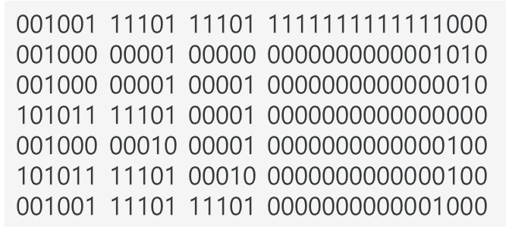
기계어
기계어 : 컴퓨터(CPU)가 알아듣는 유일한 언어
기계어는 0과 1로만 구성된다.
진짜 초기에는 기계어를
사용하여 프로그램해야 했다
엄청 고생했겠지?

Slide 14

프로그래밍 언어
그래서 사람의 언어와 유사한 프로그래밍 언어가 개발된다.
컴파일러
번역
인터프리터
프로그래밍 언어
기계어
결국 CPU는 기계어만
이해할 수 있으니깐~

Slide 15
프로그래밍 언어의 분류
분류 | 종류 | 특징
저급 언어 | 기계어, 어셈블리어 | 하드웨어(컴퓨터) 지향의 기계 중심 언어로, 하드웨어와 밀접한 기능을 제어하는 프로그램을 작성하는 데 주로 사용
고급 언어 | C, C++, Java, Python 등 대부분 언어 | 프로그래밍하는 사람 중심 언어로, 사람이 사용하는 기호 체계와 매우 흡사하며, 컴퓨터 기종과 관계없이 거의 동일하게 표현됨

Slide 16
컴파일러와 인터프리터의 차이
고급 언어
프로그램
컴파일러
기계어
실행
프로그램
전체 번역
고급 언어
프로그램
인터프리터
기계어
실행
프로그램
명령문 단위 번역

Slide 17
컴파일러와 인터프리터의 차이
 | 컴파일러(Compiler) | 인터프리터(Interpreter)
역할 | 전체 완성된 프로그래밍 코드를 기계어로 번역한다. | 프로그래밍 코드를 한 줄 씩 즉시 기계어로 번역하여 실행한다.
개발 편의성 | 코드 수정하고 실행하려면 컴파일을 다시 해야 하므로 불편하다. → 개발속도가 느리다. | 코드 수정하고 즉시 실행할 수 있다. → 개발 속도가 빠르다
실행속도 | 빠르다 | 느리다.
보안 | 사용자의 컴퓨터에는 기계어만 보내기 때문에 프로그램의 코드가 유출될 우려가 없다. → 보안성 강함 | 사용자의 컴퓨터에 프로그램의 코드가 전송되기 때문에 코드가 유출될 위험성이 있다. → 보안성이 약함
파일 용량 | 프로그램의 실행 파일 전체를 전송해야 하므로 용량이 크다. | 프로그램의 코드만 전송하면 실행되므로 용량이 작다.
프로그래밍 언어 | C,C++와 같은 저 수준에 가까운 언어 | Python, Ruby와 같은 비교적 고 수준에 가까운 언어

Slide 18
파이썬 소개
파이썬(Python)
Life is short, You need Python. 인생은 짧으니, 당신은 Python이 필요하다.
Python의 엄청나게 빠른 개발 속도와 생산성을 두고 개발자들 사이에서 유행처럼 퍼진 말

Slide 19
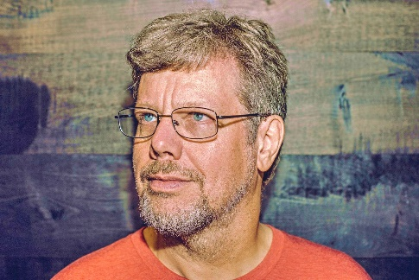
파이썬 소개
파이썬(Python)
네덜란드 프로그래머 귀도 반 로섬(Guido van Rossum) 이
개발한 대화형 프로그래밍 언어 (인터프리터 언어)
문법이 쉽고, 실행이 간단해서 초보자가 쉽게 배울 수 있음
1989년 크리스마스에
심심해서(?) 만들었다고
본인이 소개하고 있음
출처: https://www.python.org/doc/essays/foreword/

Slide 20
파이썬 소개
구글에서 만들어진 소프트웨어의 50% 이상이 파이썬
드롭박스(Dropbox), 인스타그램(Instagram) 등
많은 기업에서 사용되고 있다.
이해하기 쉬워 공동 작업과 유지 보수가 편하다

Slide 21

파이썬 소개
파이썬의 특징
간단하고 쉬운 문법으로 구성되어 있어 초보자도 쉽게 배울 수 있음
학습용으로 좋은 언어인 동시에 실사용률과 생산성도 강력한 언어
풍부한 머신러닝 라이브러리와 프레임워크로 머신러닝, 딥러닝 등
인공지능 개발을 위한 언어로 각광
다른 언어들에 비해 실행 속도가 느리다는 단점도 있음

Slide 22
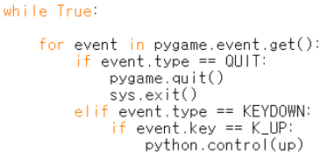
파이썬 소개
파이썬의 문법
잘 알려진 특징은 들여쓰기를 이용하는 코드 블록 구조
다른 언어에서 사용되는 중괄호를 대신하여 블록 구조를 사용
들여쓰기 기능은 통일성으로 가독성을 높일 수 있음
하지만 다양한 스타일을 선택할 자유는 지극히 제한적임

Slide 23
파이썬 소개
라이브러리 제공
파이썬은 라이브러리와 통합 환경이 배포판과 함께 제공
라이브러리에 제공되는 기능
정규 표현식
운영체제의 시스템 호출
XML 처리와 직렬화
HTTP와 FTP 등의 각종 통신 프로토콜
전자 메일이나 텍스트 및 텍스트 파일을 의미하는 CSV 파일 처리
데이터베이스 접속
그래픽 사용자 인터페이스
HTML
파이썬 코드 구문 분석 도구 등

Slide 24
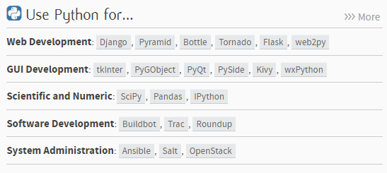
파이썬 소개
파이썬 활용분야
대형 글로벌 기업부터 스타트업 중소기업까지 다양한 분야에서 활용
야후, 구글, 인더스트리얼 라이트 앤드 매직, 미국항공우주국, 미국 해양 대기청, 다음 카카오 등이 파이썬을 이용한 서비스 구축
파이썬이 이용되고 있는 다양한 분야 (출처 : 파이썬 공식 홈페이지)

Slide 25
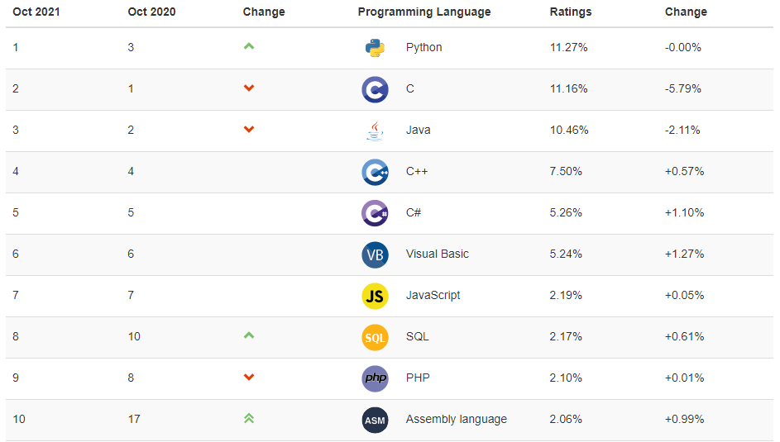
파이썬 소개
TIOBE Programming Community 인덱스
출처: https://www.tiobe.com/tiobe-index/

Slide 26
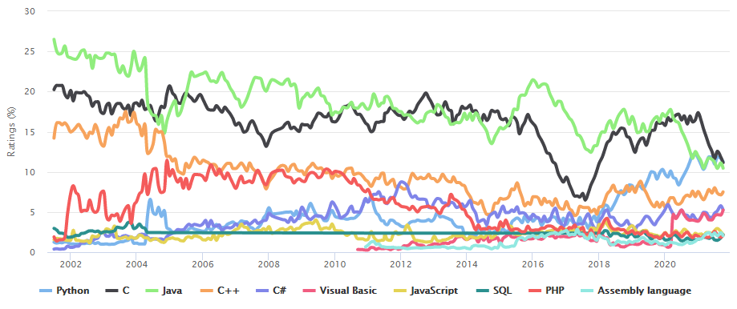
파이썬 소개
TIOBE Programming Community 인덱스
출처: https://www.tiobe.com/tiobe-index/

Slide 27
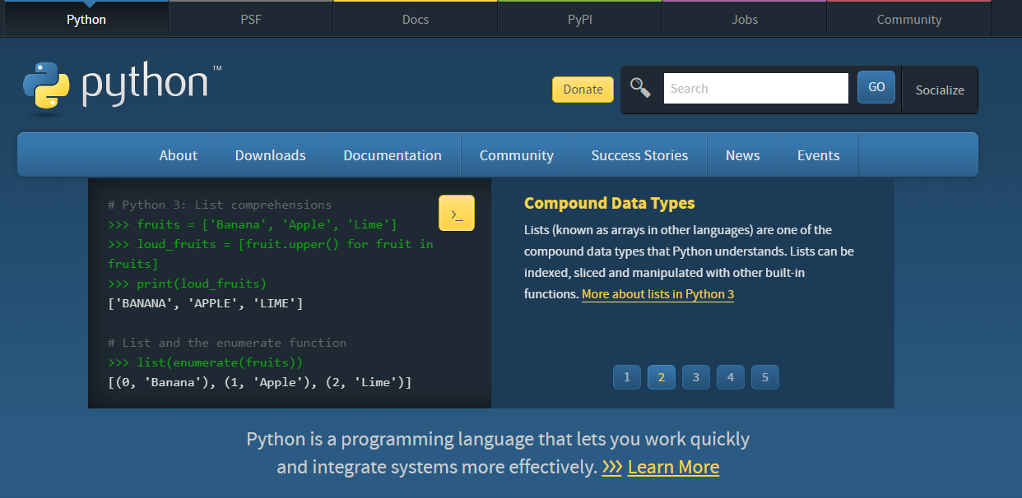
파이썬 설치
공식 홈페이지 http://www.python.org 접속

Slide 28
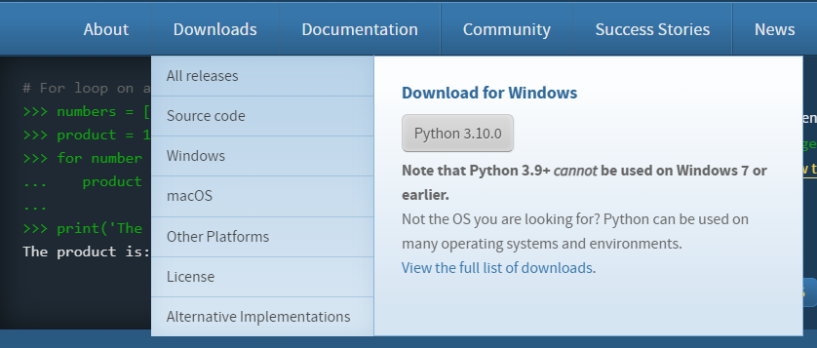
파이썬 설치
Downloads 탭에서 다운로드 클릭
우리가 배우는 SW기초 수준에서는
파이썬의 버전은 크게 중요하지 않음.
계속 버전 업이 되지만 강의에서는 3.10.0
버전 기준으로 하겠음

Slide 29

파이썬 설치
적당한 곳에 다운받아진 설치 프로그램을 실행

Slide 30
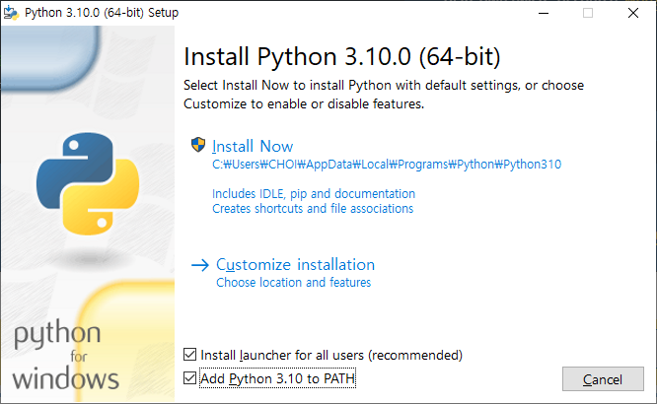
파이썬 설치
[Add Pyton 3.10 to PATH] 체크하고
[Install Now] 클릭
설치 경로를 기본값에서
바꾸고 싶으면 클릭

Slide 31
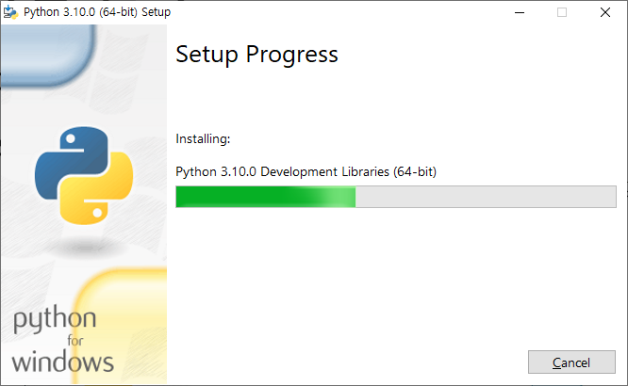
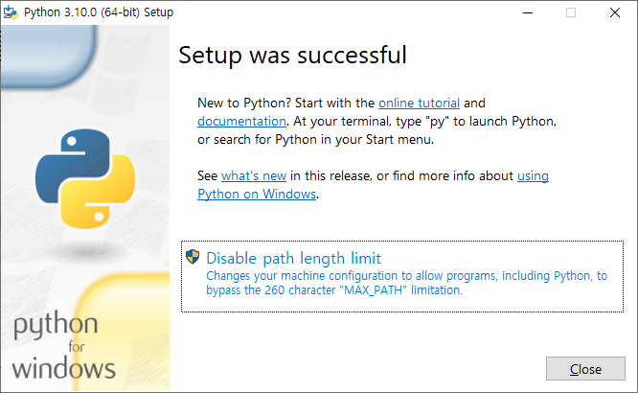
파이썬 설치

Slide 32
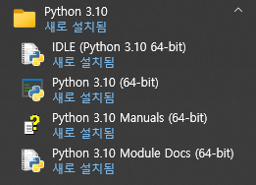
파이썬 설치
설치된 것을 확인해 보자

Slide 33
파이썬 셸
셸(Shell) : 사용자가 시스템에 커맨드 명령어를 사용 할 수 있는 창
파이썬 쉘
>>> 뒤에 우리가 명령어를 입력하고 엔터키를 누르면 명령어가 실행되고 실행 결과가 화면에 출력됨
→ 한 줄 씩 실행이 된다. (인터프리터 !! )

Slide 34
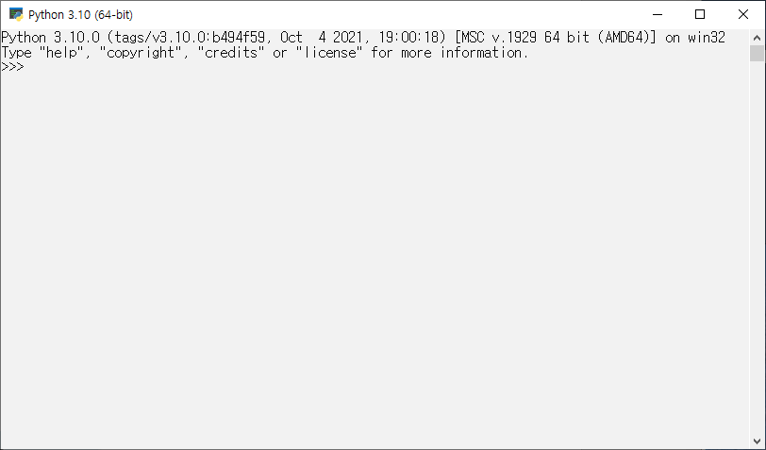
파이썬 셸 실행
명령 프롬프트(cmd)에서
Python을 실행한 것과 동일함
파이썬 셸 프롬프트를 시행한다.
보통 검은색 바탕입니다.
보기 좋기 반전해 놓은 것임

Slide 35
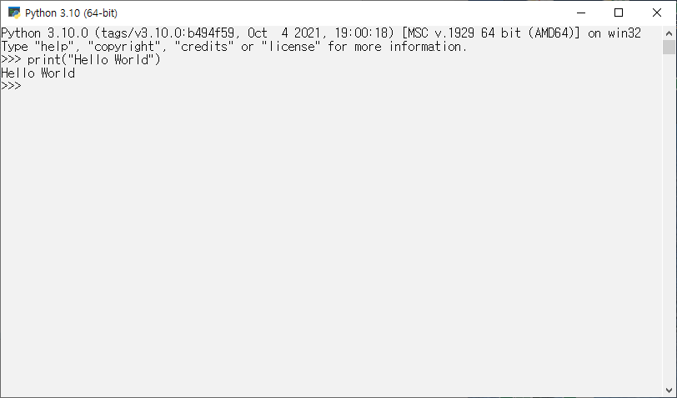
<실습> 첫번째 파이썬 코드 작성하기
명령어 작성 후 엔터를 누르면
바로 실행된 결과를 볼 수 있다
이래서 대화형 프로그래밍 언어라고 한다. → 인터프리터 방식!!

Slide 36
파이썬 IDLE 실행
이렇게 실행하기는 불편하니 파이썬에서
IDLE(Integrated DeveLopment Environment)
을 제공함
일반적으로 통합개발환경은
IDE 라고 하는데
귀도 반 로섬이 좋아하는
코미디 프로 ‘몬티 파이썬’의
배우 이름 ‘에릭 아이들’ 이름들 따서
IDLE 라고 정했다고 함

Slide 37
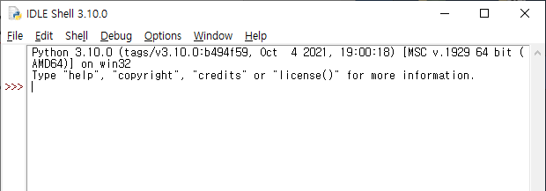
파이썬 IDLE 실행
IDLE 셸
IDLE 에디터에서 실행한 프로그램의 결과가 표시되는 창.
파이썬 셸과 동일한 기능을 수행
IDLE을 실행하면 가장 먼저 나타나는 창

Slide 38
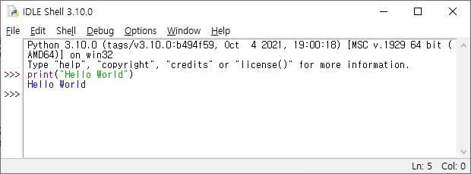
<실습>
IDLE Shell 에서 앞 파이썬 셸과 동일한 코드를 작성해 보자

Slide 39
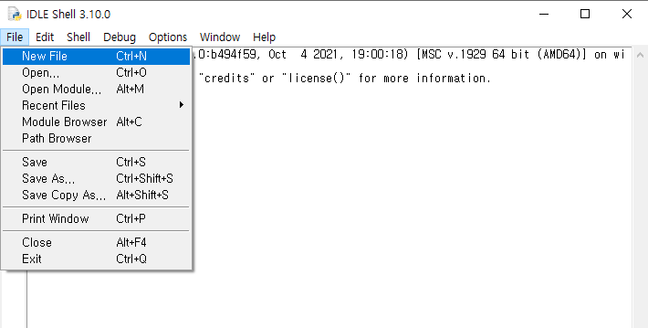
파이썬 IDLE 실행
IDLE 에디터
에디터에서는 여러 줄의 파이썬 명령어들을 입력할 수 있다. 입력된 코드는 한꺼번에 실행된다.

Slide 40
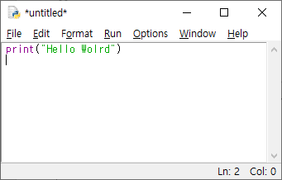
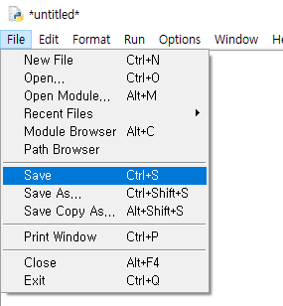
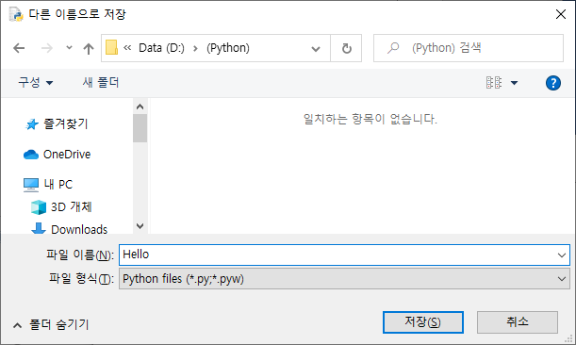
<실습>
강의자료에서는 저장경로를
C:\Python\ 으로 사용하겠음
소스코드를 작성하고 적당한 위치에 저장하자

Slide 41
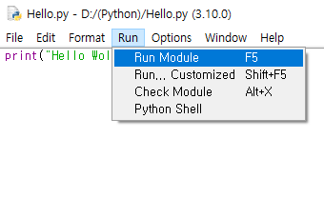
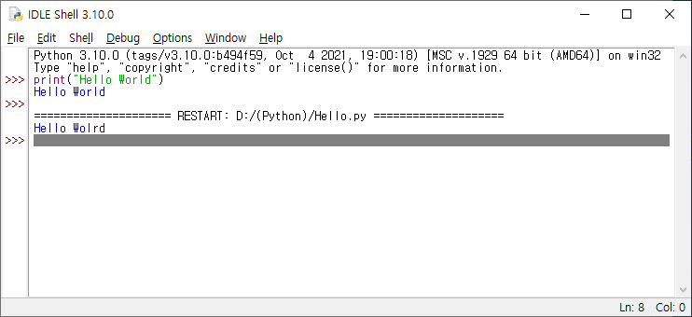
<실습>
실행해보자. (단축키 F5를 눌러도 됨)
실행결과는 IDLE Shell 창에
나타나게 된다.
이제 여러 줄도 한번에 실행 가능!

Slide 42
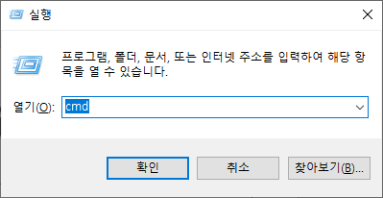
명령 프롬프트에서 실행하기
실제 업무에서는 파이썬 프로그램을 명령 프롬프트 창에서 실행하는 경우가 많음
Hello.py 프로그램을 실행하기 위해 명령 프롬프트 창을 열어보자. [윈도우키+R]

Slide 43
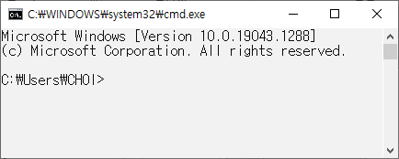
명령 프롬프트
명령 프롬프트
Windows에 기본으로 제공되는 CLI 기반의 명령어 를 입력하여 수행할 수 있게 해주는 셸. 배치 파일 제작 및 명령어 입력 등 다양한 작업을 해줄 수 있다.
이 부분은 여러분 윈도우 로그인 계정으로 표시됨

Slide 44


<실습>
cd (Change Directory) 명령어로 실행경로를 옮김
이제 Python으로 Hello.py를 실행해보자

Slide 45
기본 파이썬 개발환경 구성 완료
But 간단한 프로그램을 작성하기에는 충분하지만
소스코드 라인이 많아지고 복잡해지면 많이 불편함
→ 소스코드 자동완성, 문법체크 등의 편리한 기능을
제공하는 여러 툴들이 존재함
우리는 비주얼 스튜디오 코드를 사용해 보겠음

Slide 46
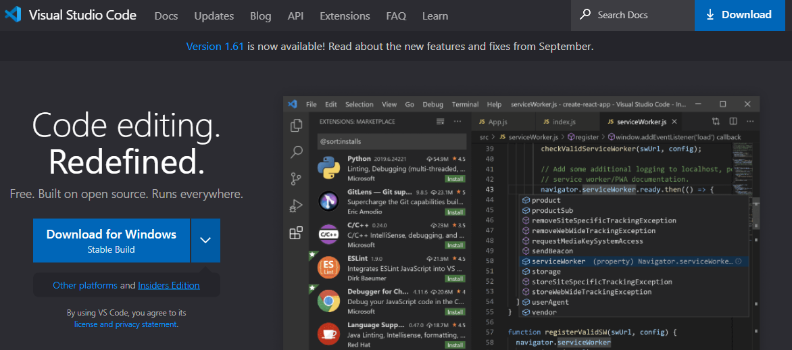
비주얼 스튜디오 코드 설치하기
비주얼 스튜디오 코드 홈페이지https://code.visualstudio.com/

Slide 47
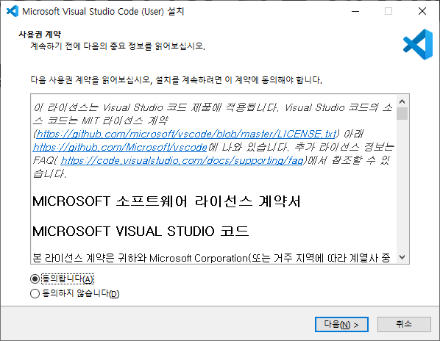
비주얼 스튜디오 코드 설치하기
적당한 곳에 받은 설치파일을 실행

Slide 48
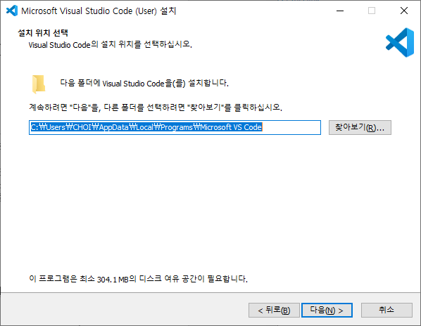
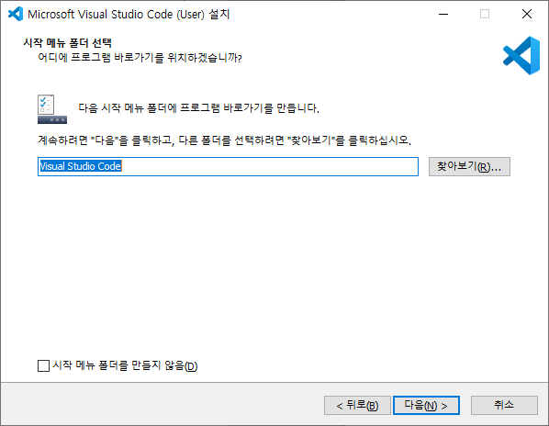

Slide 49
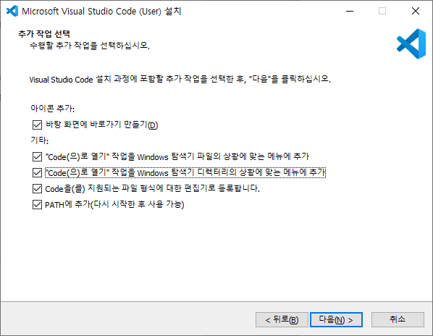
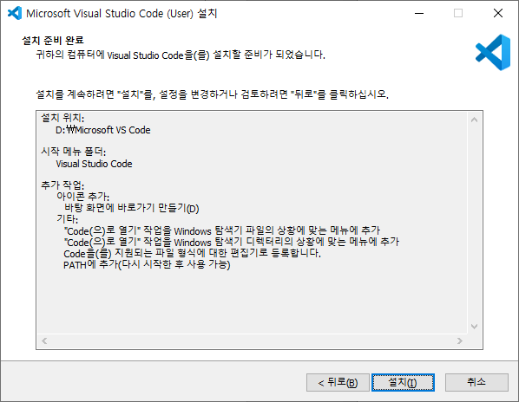

Slide 50
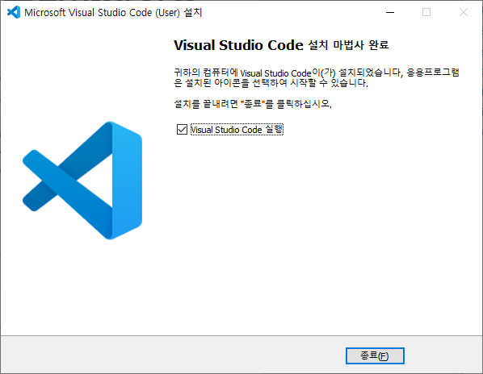
설치 완료

Slide 51
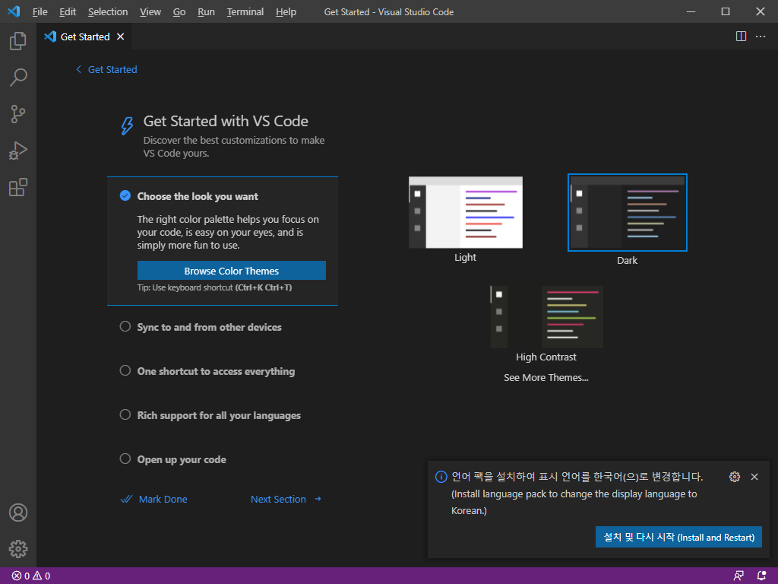
비주얼 스튜디오 코드 첫화면
바로 한글 언어팩을 설치하도록 하자
시간이 지나 창이 사라지면
알람표시( ) 눌러주면 됨

Slide 52

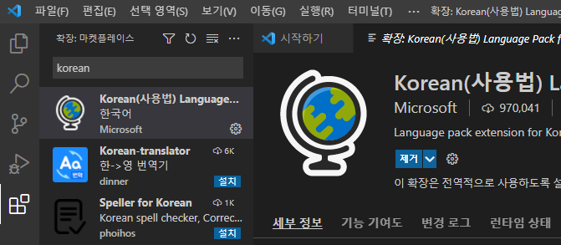
혹시 알람창을 놓쳐도
왼쪽 메뉴 에 가서 검색해서 설치 가능

Slide 53
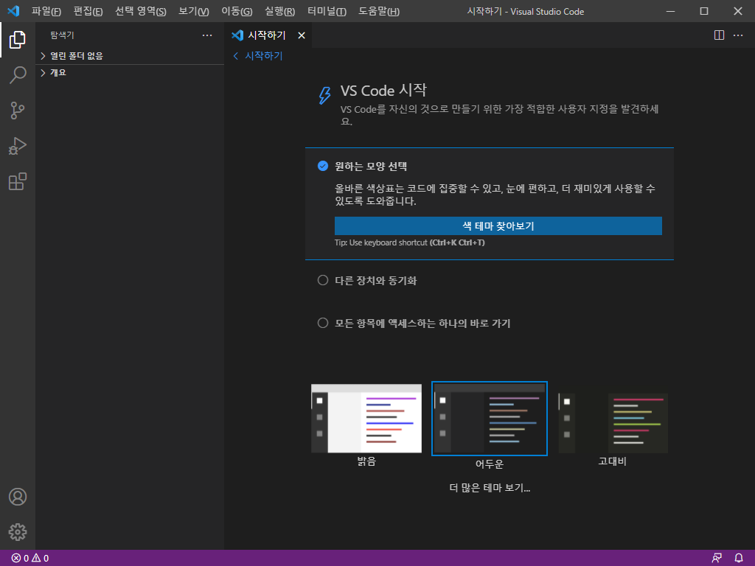
언어팩 설치 후 재 시작 화면
보기 편한 테마로 바꿔줘도 된다.
기본은 어두운 색임(눈이 덜 아픔)
강의자료에서는 문서 가독성을
위해 ‘밝음’ 테마를 사용하겠음

Slide 54
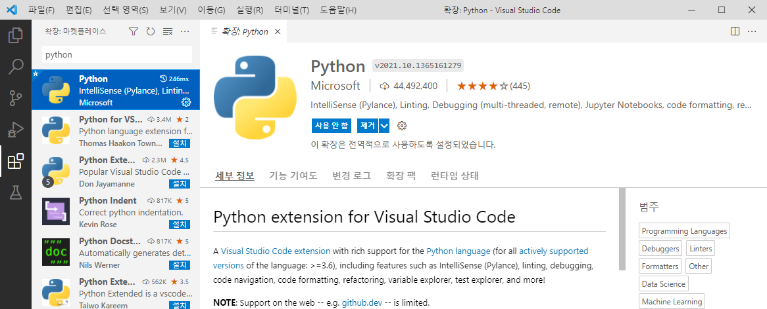
파이썬 확장 설치
VSCode 에서 파이썬을 코드 작성 도움을 받으려면 파이썬 확장을 설치 해야함
검색해서 설치하도록 하자

Slide 55
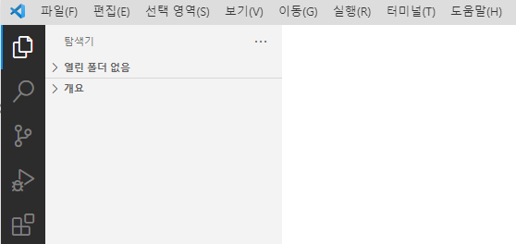
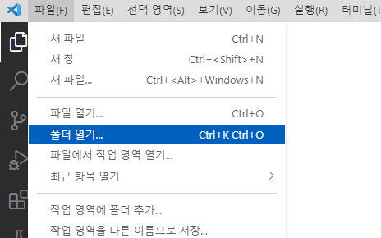
설치가 끝났으면
탐색기로 돌아와서 폴더 등록을 해주자

Slide 56
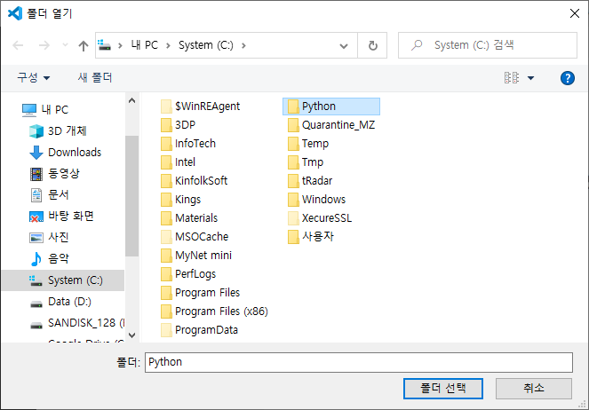
우리 파이썬 기본경로 선택

Slide 57
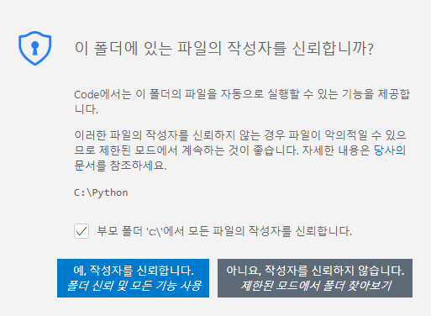
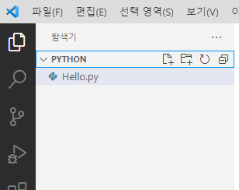
폴더 등록 완료
이전에 만든 파이썬 소스 파일도 보이지요

Slide 58
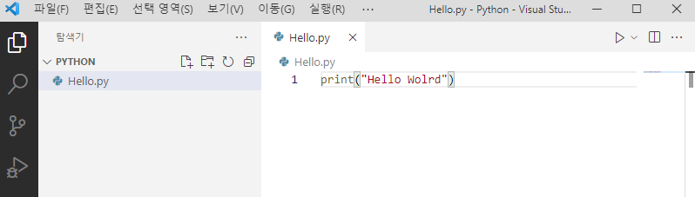
소스 파일 선택
이전 작성한 내용이 보임
실행도 간단히!!

Slide 59
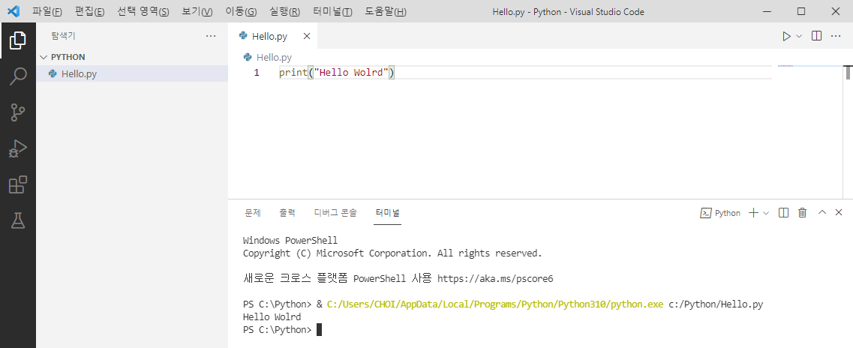
실행화면
터미널창이 실행되면서 결과를 보여주지요
VSCode에서 CMD 창을 포함하고 있고
실행화면을 이렇게 보여준다고 이해하면 됨

Slide 60
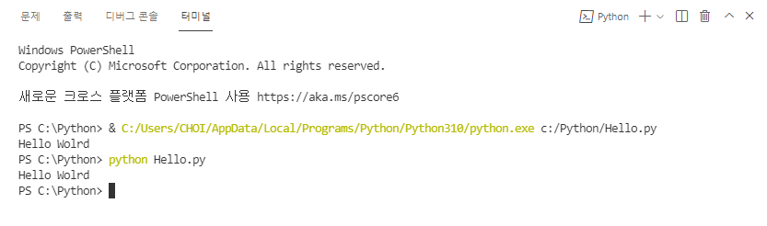
즉!! 이런 것도 가능함
CMD 창에서 이렇게 했던 것을
이렇게도 해보자

Slide 61
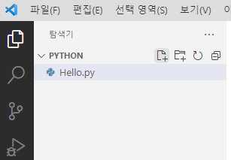
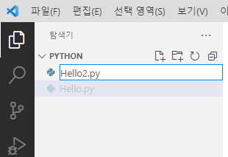
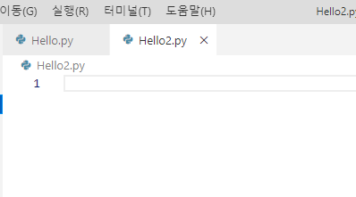
새 파일 작성은
작성이 필요하면
여기서 하면 되겠지요?

Slide 62
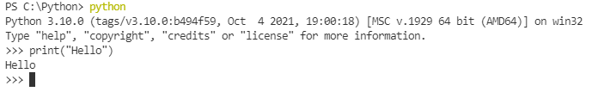

파이썬 인터프리터 실행은
터미널에서 python 실행하면 됨
인터프리터 종료는 이렇게 or Ctrl+Z
VSCode에서 작성한 코드의 결과를 보고 싶으면
인터프리터는 종료 시켜야 한다

Slide 63
앞으로
여러 줄 코드를 작성할 때는 편집기를 사용하고
한 줄 씩 실행해 볼 때는 터미널 인터프리터를 이용
강의자료의 예제실습 할 때는
>>> 이렇게 시작하는지 유무로 선택하면 됨

Slide 64
<실습>
다음과 같은 출력을 가지는 프로그램을 작성해 보세요. 새 파일을 만드는 것 부터 해보세요!!!
실행결과
3 x 1 = 3
3 x 2 = 6
3 x 3 = 9

Slide 65
소스코드
# 응용 프로그램으로 동작 이해해보기
print("3 x 1 = 3")
print("3 x 2 = 6")
print("3 x 3 = 9")

Slide 66
<실습>
다음 두 문장을 각각 실행해서 결과를 확인해보고 차이점을 생각해보자
# 두 문장 출력결과 이해해보기
print("2 + 5 = 7")
print("2 + 5 =", 2+5 )
실행결과
2 + 5 = 7
2 + 5 = 7

Slide 67
<실습>
앞 실습 내용을 응용하여 다음 출력을 가지는 프로그램을 작성해 보세요.
실행결과
9 x 1 = 9
9 x 2 = 18
9 x 3 = 27
9 x 4 = 36
9 x 5 = 45

Slide 68
소스코드
# 출력 형태 이해해보기
print("9 x 1 =", 9*1)
print("9 x 2 =", 9*2)
print("9 x 3 =", 9*3)
print("9 x 4 =", 9*4)
print("9 x 5 =", 9*5)

